Slide 1


Niño con síntomas persistentes de vías respiratorias superiores.
Caso clínico
Dermot Ryan
Juan Trujillo Wurttele
Junio de 2025

Slide 2

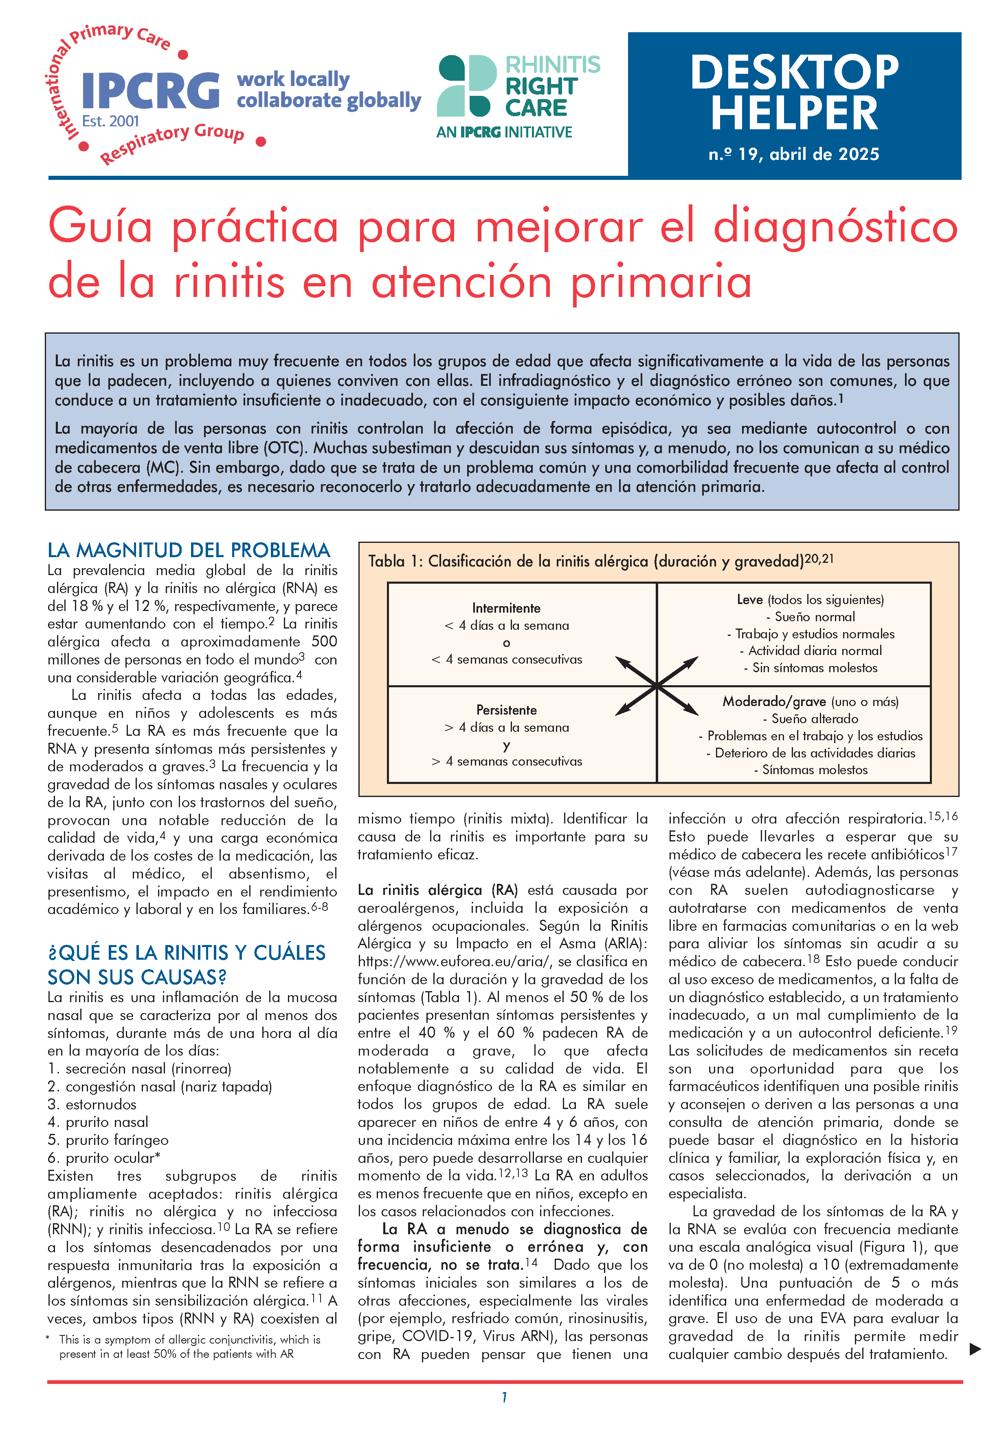

El Desktop Helper
La rinitis es un problema muy prevalente en todos los grupos de edad que afecta significativamente la vida de las personas que la padecen, incluyendo a quienes conviven con ellas. El infradiagnóstico y el diagnóstico erróneo son comunes, lo que conduce a un tratamiento insuficiente o inadecuado, a un impacto económico y a posibles daños.
La mayoría de las personas con rinitis controlan la afección de forma episódica, ya sea mediante autocontrol o con medicamentos de venta libre (OTC). Muchos subestiman y descuidan sus síntomas y, a menudo, no lo comunican a su médico de familia (MF).
Sin embargo, dado que se trata de un problema común y una comorbilidad frecuente que afecta al tratamiento de otras afecciones, es necesario reconocerlo y tratarlo adecuadamente en atención primaria.

Slide 3
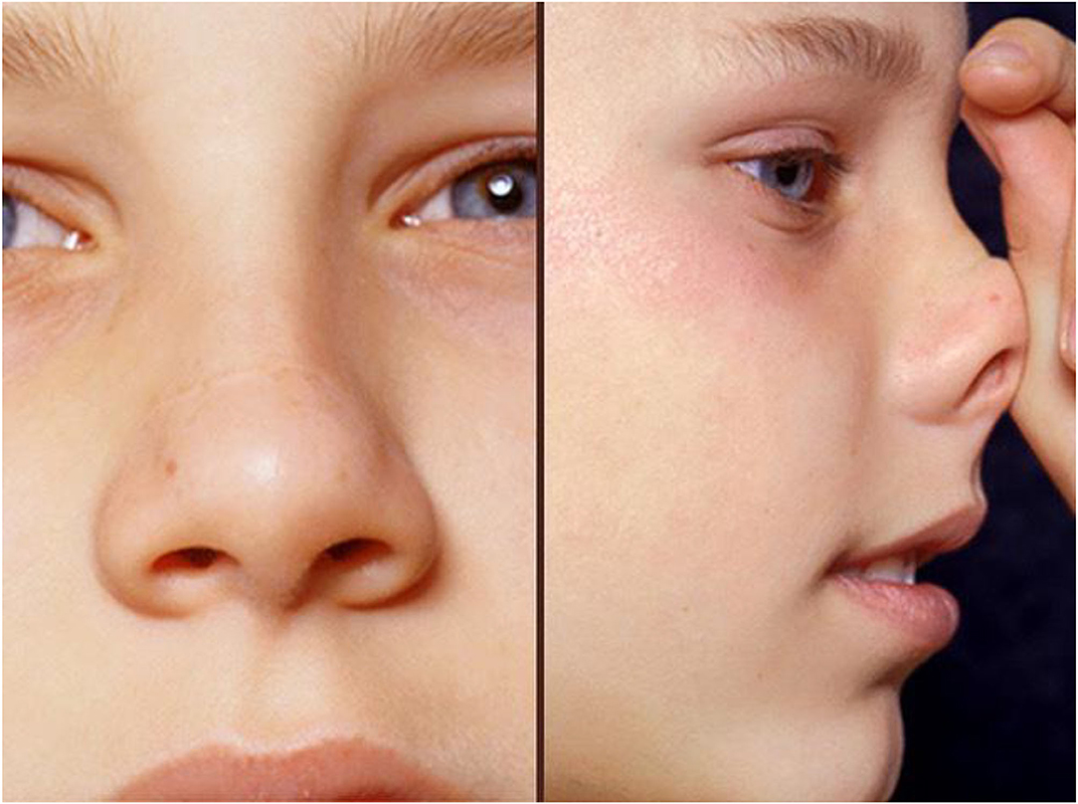
Caso clínico
Liam es un niño de siete años al que le encanta jugar al fútbol y divertirse al aire libre con sus amigos.
Desde hace un par de años, presenta síntomas de secreción nasal y congestión con estornudos.
A sus padres no les gusta molestar al médico y han utilizado remedios de venta libre (OTC) para aliviar los síntomas de Liam durante los últimos dos años.
Estos remedios ya no parecen funcionar.

Slide 4




Objetivos de aprendizaje
Comprensión del impacto negativo de la rinitis alérgica (RA) en los niños
Distinguir entre algunos de los obstáculos del tratamiento de la RA.
Identificar el uso potencial de la inmunoterapia con alérgenos (AIT) para la RA.

Slide 5

El paciente
Desde mediados de mayo, se ha producido una disminución en los niveles de energía de Liam.
No parece dormir bien y mamá y papá a veces le oyen roncar.
El profesor se queja de que Liam no presta atención en clase y parece que no oye lo que se le dice.
Tose mucho
Motivos para acudir al médico

Slide 6
Historial médico
Su madre le ha estado comprando antihistamínicos de venta libre (pero no están seguros de que los tome).
La madre tenía eccema y rinitis alérgica cuando era niña.
Viven a las afueras de la ciudad, con campos frente a la casa.
Ninguno de los padres fuma cigarrillos.
Han notado que, aunque Liam presenta síntomas leves durante todo el año, estos han empeorado considerablemente en las últimas tres semanas. No parece tener energía para jugar al fútbol y, en general, se muestra apático.
La madre de Liam también señaló que está tosiendo mucho.
Notes:
heading 1. Abrogation of parental responsibility. Need to say we suggest to parents that they need to supervise medication taking

Slide 7
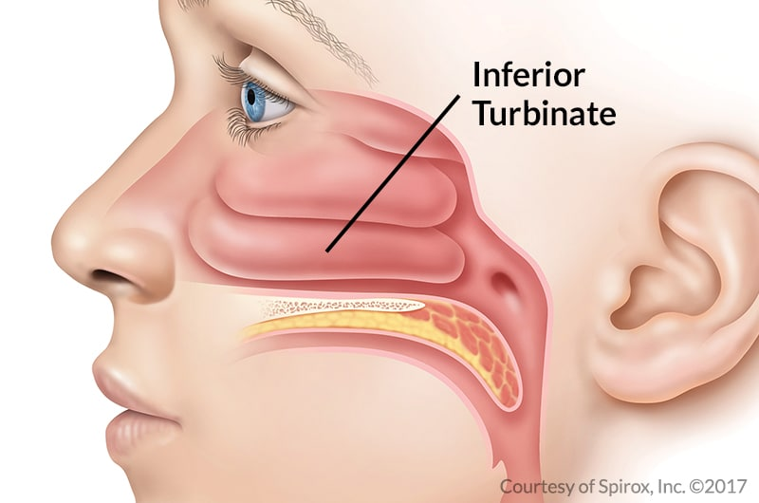
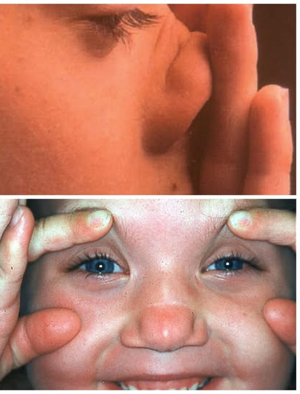
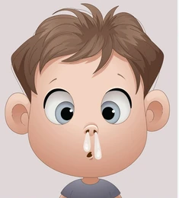
Presentación actual
Liam tiene un aspecto lamentable.
Presenta un pliegue nasal transversal y ojeras. El examen torácico es normal y el flujo máximo supera el valor esperado en un 15 %.
Los cornetes inferiores están inflamados y edematosos, y hay secreción nasal clara.
El examen de los oídos revela otitis media secretora bilateral.

Slide 8


Examen clínico/pruebas complementarias
Sospechas que tiene rinitis alérgica estacional además de rinitis alérgica perenne y otitis media secretora asociada.
Liam acepta someterse a un análisis de sangre para facilitar el diagnóstico, por lo que se le extrae una muestra y se envía para realizar un análisis de IgE específica (SpIgE) para detectar alérgenos aéreos comunes.

Slide 9
Diagnóstico
Le explicas a Liam y a sus padres que Liam parece tener
rinitis alérgica perenne (probablemente debido a los ácaros del polvo doméstico) y ahora tiene
rinitis alérgica estacional, probablemente debido al polen de la hierba.
Esto le está provocando obstrucción nasal, goteo postnasal (que le causa tos) y líquido detrás de los tímpanos (lo que le provoca una disminución de la audición). En conjunto, todo ello también está interfiriendo en la calidad de su sueño, provocándole una pérdida de energía.

Slide 10
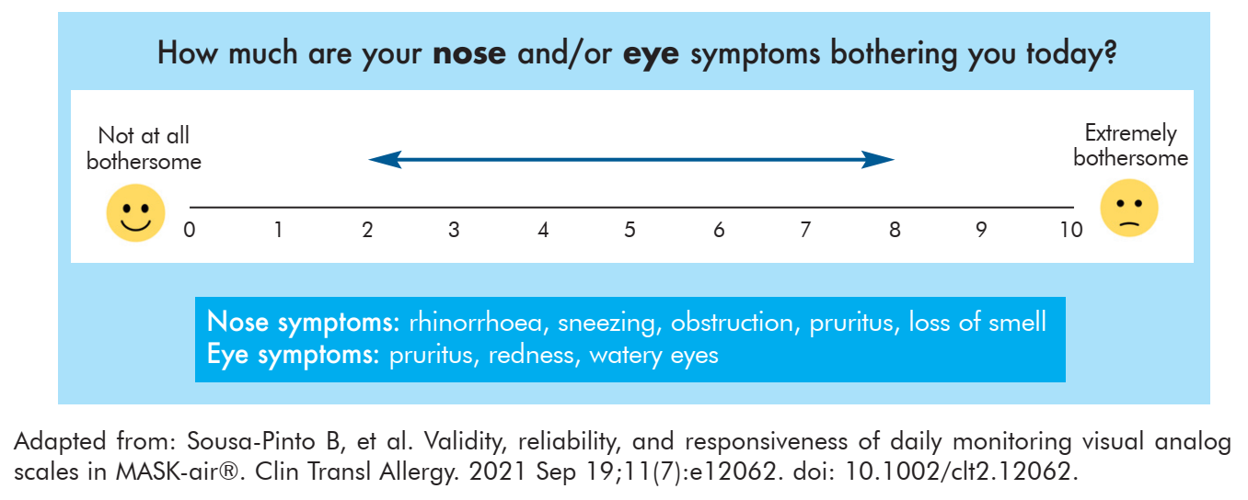
Gestión
Liam obtiene una puntuación de 8 en la Escala Analógica Visual para los síntomas generales de la rinitis (EVA).
Se enviarán análisis de sangre para detectar SpIgE.
Se comparte la importancia de descartar el asma (como causa de la tos), y Liam y sus padres acuerdan realizar dos veces al día la prueba PEF.
Escala analógica visual
Una puntuación de 5 o más identifica una enfermedad de moderada a grave.

Slide 11

Gestión
Acordamos utilizar un descongestionante nasal tópico, solo durante 5 días, cada 4-6 horas para reducir la inflamación.
Acordamos utilizar esteroides nasales.
Se explica que los esteroides nasales son muy seguros.
Se muestra cómo utilizar el aerosol nasal.
Liam comienza con una dosis de propionato de fluticasona, furoato de fluticasona o mometasona. Una pulverización en cada fosa nasal al día.
Se hace hincapié en la importancia de tomar la medicación según las indicaciones.
Los padres preguntan sobre la inmunoterapia; lo discutiremos en la próxima visita.
Seguimiento en 10-14 días.

Slide 12
Revisión
Liam parece mucho más feliz.
Los padres informan que ahora vuelve a salir a jugar.
Los flujos máximos revelan una variabilidad diurna normal, lo que sugiere que no padece asma.
La puntuación EVA ha bajado a 5.
Los análisis de sangre sugieren un título moderado para los ácaros del polvo doméstico (HDM) y un título alto para el polen de gramíneas. Son negativos para gatos, perros y mohos.
Se mantiene una conversación adicional sobre inmunoterapia, especialmente sobre la sublingual o la subcutánea

Slide 13
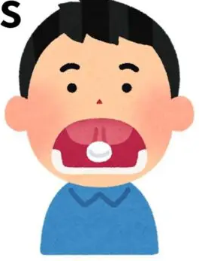
Conversación sobre inmunoterapia
Tras la sesión de asesoramiento, los padres de Liam comprenden lo siguiente sobre la inmunoterapia
Obtiene mejores resultados en pacientes con síntomas moderados a graves (intermitentes o persistentes)
Es útil cuando, tras el tratamiento estándar, no se ha logrado reducir completamente los síntomas a pesar de las medidas de evitación y la farmacoterapia
Es una opción excelente si la rinitis alérgica interfiere en las actividades diarias o el sueño
Usted explica que la inmunoterapia se presenta en dos formas principales: sublingual y subcutánea
Los padres de Liam han decidido que les gustaría consultar a un alergólogo para hablar más sobre esto, por lo que se les deriva.

Slide 14

Conversación sobre inmunoterapia
Los padres de Liam acudieron al alergólogo y están interesados en la inmunoterapia con alérgenos y tienen muchas preguntas.
Estas son las preguntas más importantes que tienen
¿Qué tipos de insmmunoterapia existen y cuánto dura el tratamiento?
¿Tiene efectos secundarios?
¿Esto curará la alergia de Liam?

Slide 15
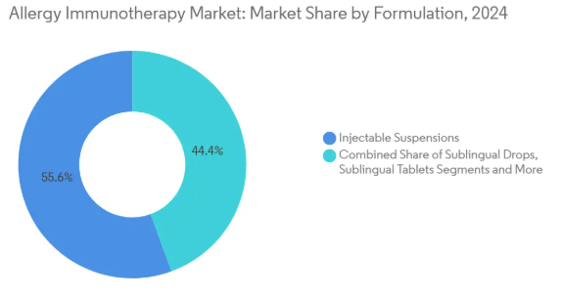
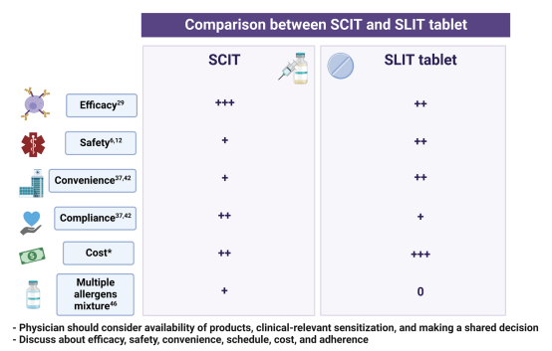
Conversación sobre inunoterapia
¿Qué tipos de inunoterapia existen y cuánto dura el tratamiento?
Inmunoterapia sublingual (SLIT) e inmunoterapia subcutánea (SCIT)
Ambas cuentan con años de investigación y uso clínico
SLIT: comprimidos y gotas, de 3 a 5 años.
SCIT: inyección subcutánea, de 3 a 5 años.

Slide 16

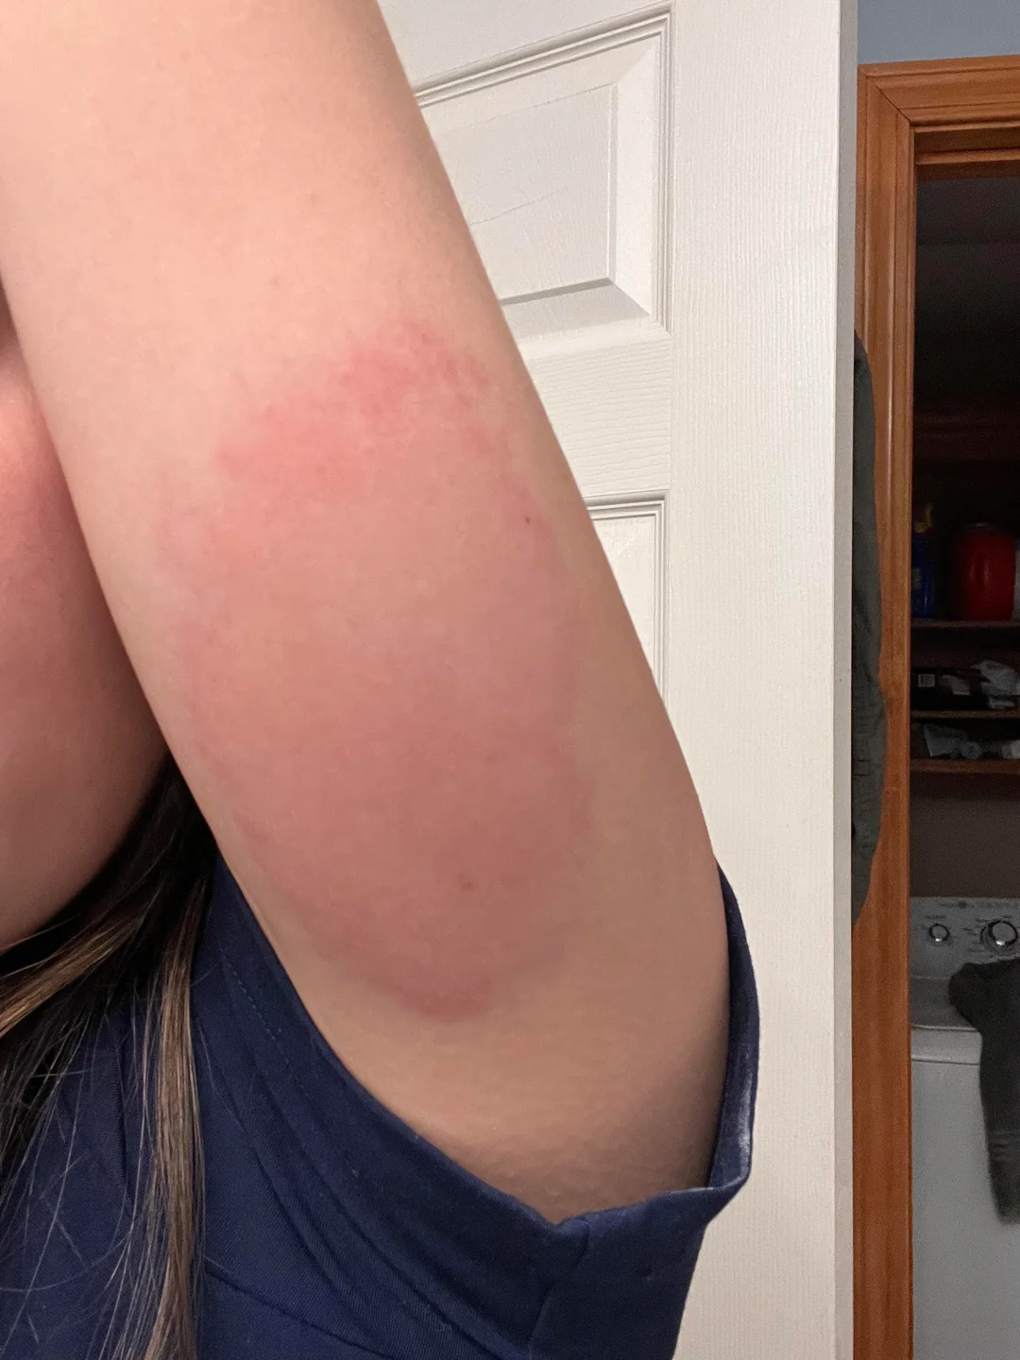
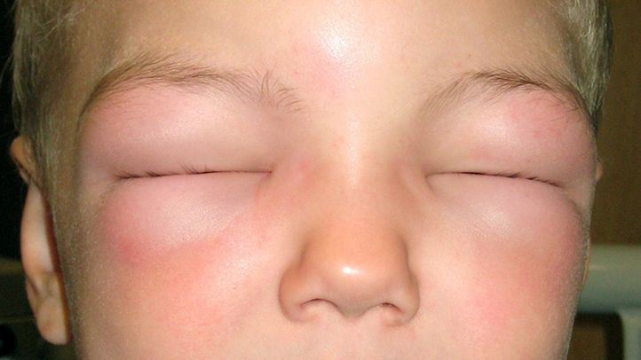
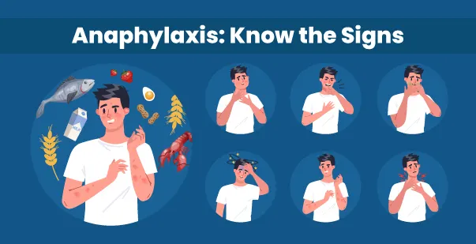

Conversación sobre inmunoterapia
¿Hay algún efecto secundario?

Slide 17
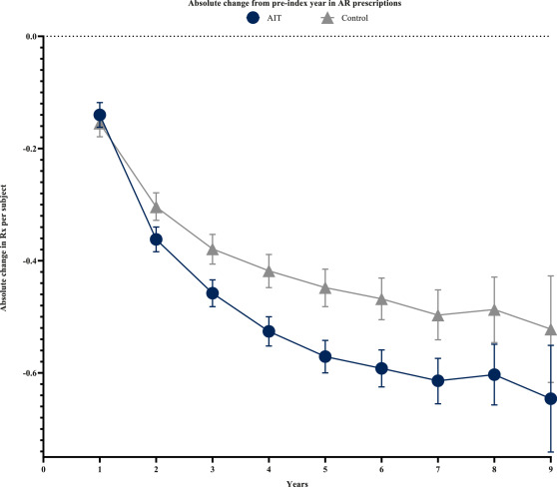
Conversación sobre inmmunoterapia
¿Esto va a curar la alergia de Liam?
No es perfecto, pero funciona para la mayoría de los pacientes.
Mejores resultados en pacientes con alergia moderada a grave
Selección del alérgeno
Alivio a corto y largo plazo
Medicación modificadora de la enfermedad

Slide 18
Aspecto | SLIT (inmunoterapia sublingual) | SCIT (inmunoterapia subcutánea)
Cómo se administra | Gotas o comprimidos debajo de la lengua en casa, diariamente. | Inyecciones en la consulta del médico, normalmente semanales al principio y luego mensuales de mantenimiento.
Comodidad | Muy cómodo: no es necesario acudir a la consulta. | Menos cómodo: requiere visitas periódicas a la consulta.
Seguridad | Menor riesgo de reacciones alérgicas graves | Mayor riesgo de reacciones sistémicas, requiere supervisión después de cada inyección.
Eficacia | Eficaz, pero puede ser ligeramente menos robusto para algunos alérgenos. | Muy eficaz contra una amplia gama de alérgenos.
Inicio de mejoría | Mejora gradual a lo largo de meses hasta un año. | Mejora gradual similar
Consideraciones sobre los costes | Menos visitas a la consulta pueden reducir los costes, pero los comprimidos pueden ser caros. | Las visitas al consultorio aumentan el coste total, pero las inyecciones suelen estar cubiertas por el seguro.
Cumplimiento | El uso diario en el hogar requiere un fuerte compromiso por parte del paciente. | Las citas en consulta pueden mejorar el cumplimiento
Ideal para | Aquellos que prefieren el tratamiento en casa o a quienes no les gustan las agujas. | Aquellos que desean mezclas personalizadas y no tienen inconveniente con las inyecciones.

Slide 19



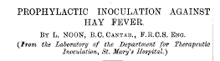
Mensajes para llevar a casa
La rinitis alérgica (RA) en niños debe ser un diagnóstico a tener en cuenta los médicos de atención primaria.
Existen varios tratamientos para la rhinitis alérgica que dependerán del tipo y la gravedad de la rhinitis.
La técnica de administración de esteroides nasales y una formación adecuada son esenciales para su eficacia.
La inmunoterapia es una buena opción para que los pacientes mejoren los resultados obtenidos con la terapia convencional.
La inmunoterapia fue el primer (y único) tratamiento para la rinitis alérgica.

Slide 20
El Desktop Helper
www.ipcrg.org

